Slide 1

Муниципальное бюджетное дошкольное образовательное учреждение
«Детский сад №28 г.Лениногорска» муниципального образования
«Лениногорский муниципальный район» Республики Татарстан
Реализация УМК «Говорим по-татарски» через взаимодействие с родителями
Составила:Шайдуллина Гульнара Салимовна, воспитатаель по обучению татарскому языку

Slide 2

Статус татарского языка как государственного предусматривает овладение татарским языком как средством общения, способом духовно- нравственного развития, формирования коммуникативной культуры воспитанников, обучающихся.
Детский сад – первое звено в системе образования. Чтобы стать высокообразованным, человек должен овладеть всеми богатствами родного языка. Поэтому одна из задач детского сада – формирование правильной речи детей на основе овладения ими языком своего народа.

Slide 3
Цель :формировать у детей интерес к общению на татарском языке, познанию нового посредством использования знаний детей по учебно- методическим комплектам.
Основная задача учебно- методических комплектов «Говорим по - татарски» - формировать первоначальные умения и навыки практического владения татарским языком в устной форме; закрепить умения детей общаться со сверстниками; использовать вежливые слова на татарском языке; способствовать развитию диалога на татарском языке.

Slide 4

Большую роль в сохранении родного языка приобщении детей к культурному наследию, духовным ценностям народа играет в первую очередь семья.

Slide 5
Основной задачей детского сада является вовлечение родителей в воспитательно – образовательный процесс детского сада и в частности в процесс обучения татарскому языку.

Slide 6

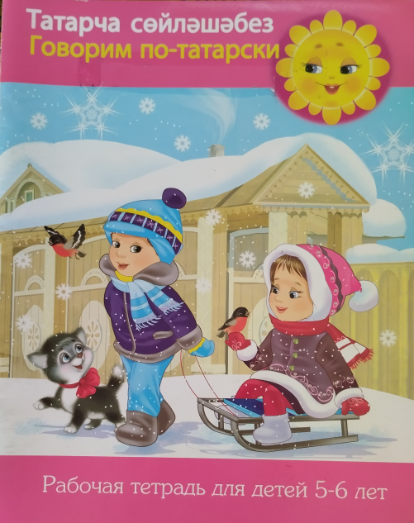

Рабочая тетрадь является частью УМК по обучению детей татарскому языку. С помощью этой тетради закрепляется словарный запас ребенка, а также умение отвечать на вопросы, развивать навыки связной речи, понимать речь взрослого, по словесному указанию находить предметы.

Slide 7
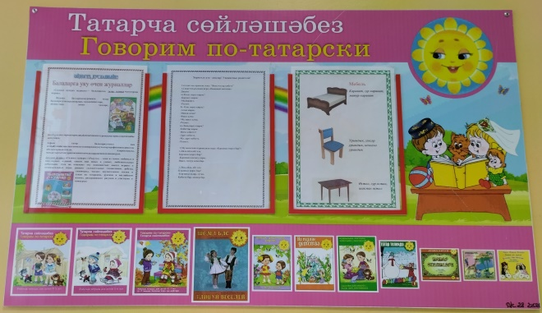
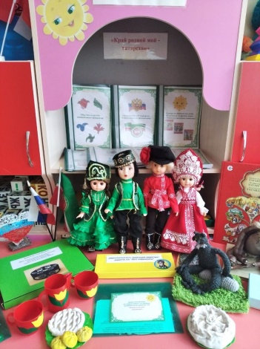
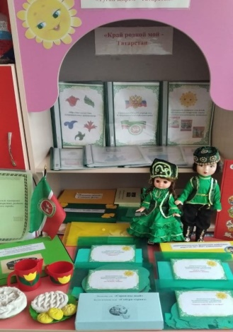
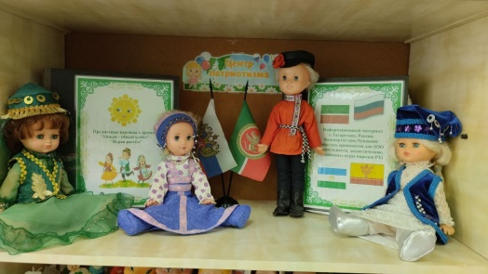
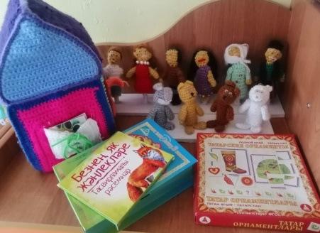
В каждой группе в приемных комнатах есть информационный стенд для родителей по УМК
Так же в каждой группе имеется красочно оформленные уголки «Край родной мой –Татарстан».Родители помогают обогащать предметно-развивающую среду, оказывают помощь по обучению детей татарскому языку и региональному компоненту. Сшили национальные костюмы куклам.

Slide 8
Лексический минимум по курсу обучения татарскому языку:
средний возраст – 62 слово,
старший возраст – 107 (62+45),
подготовительная к школе группа – 167 (62+45+60) слов.

Slide 9
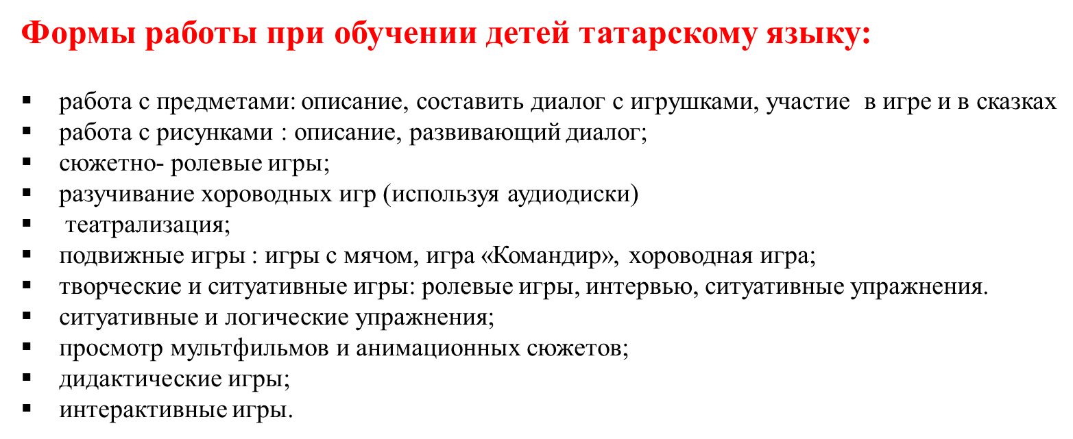

Slide 10
В средней группе дети задают вопрос «Син кем?»,«Хәлләр ничек?»
Дети в старшей группе в конце года уверенно, без подсказки воспитателя, должны уметь вести диалог между собой, задавая и отвечая на вопросы «Хәлләр ничек?, Нинди? Ничә?, Нәрсә кирәк?», организовать сюжетно-ролевую игру «Магазин», на любую тему (овощи, мебель, одежда, игрушки), игру «Командир».
В подготовительной группе дети должны уметь задавать и отвечать на вопросы «Хәлләр ничек? Нинди? Ничә? Нәрсә кирәк? Син кем? Бу кем? Бу нәрсә? Ничә яшь? Нишли? Нишлисең? Кая барасың?»,
Самостоятельно организовать сюжетные игры «Магазин», «Командир», «Угостим друзей», так же покупать билеты, знакомится разговаривать по телефону.

Slide 11
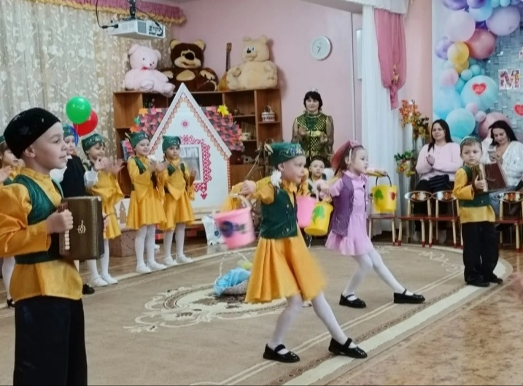
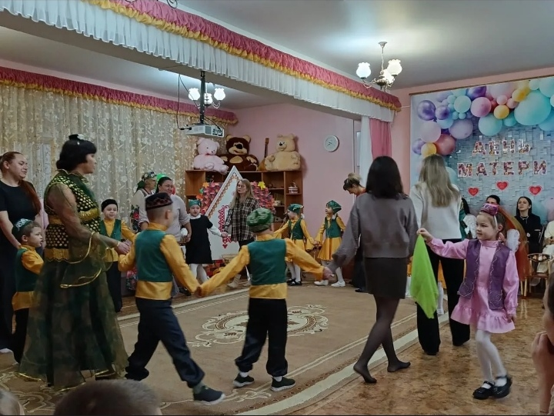
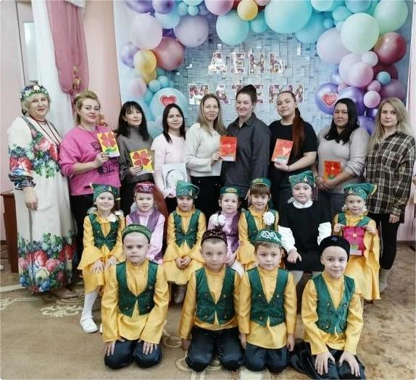
Родители нашего детского сада положительно влияют на желание детей к изучению второго языка. В результате проведения совместных праздников и мероприятий: «День родного языка», «Каз өмәсе», «Әниләр бәйрәме», «Нәүрүз», «Сабантуй» - они в полной мере осознали необходимость изучения детьми двух государственных языков РТ.

Slide 12
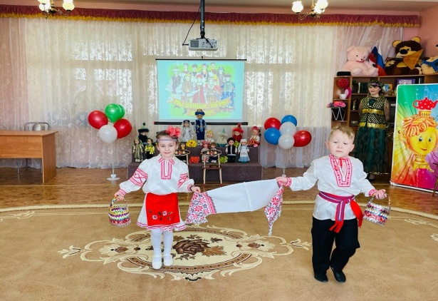
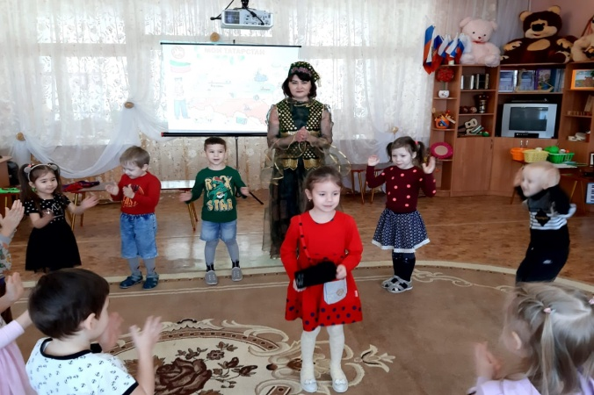
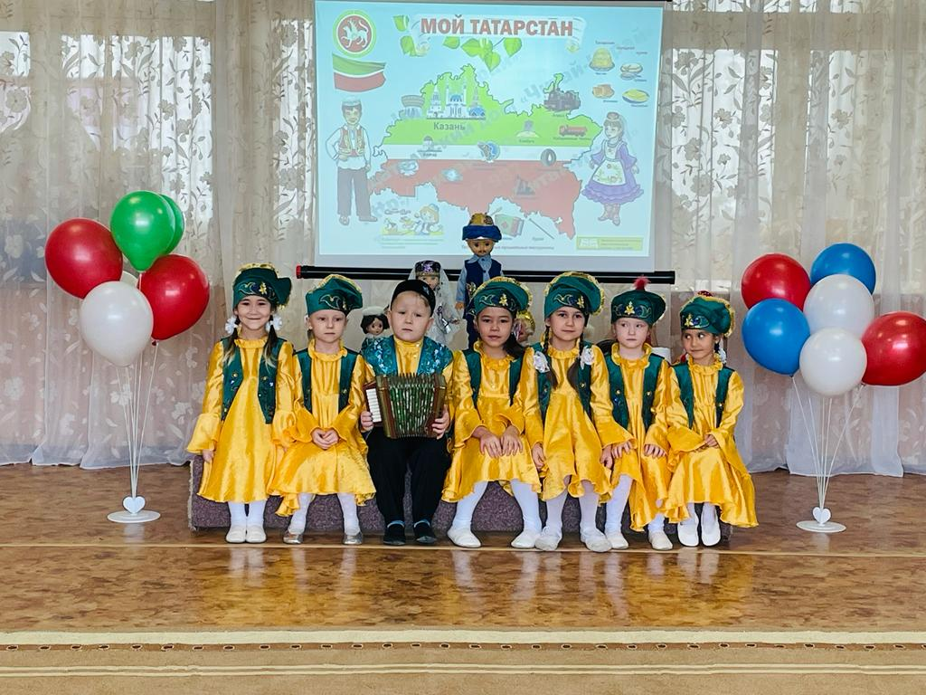
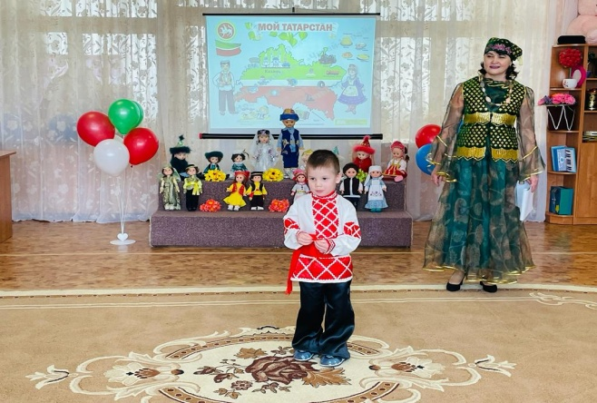
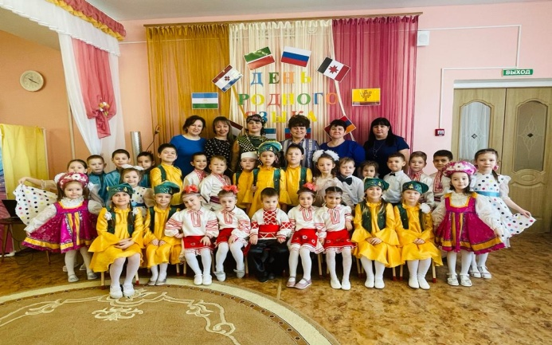
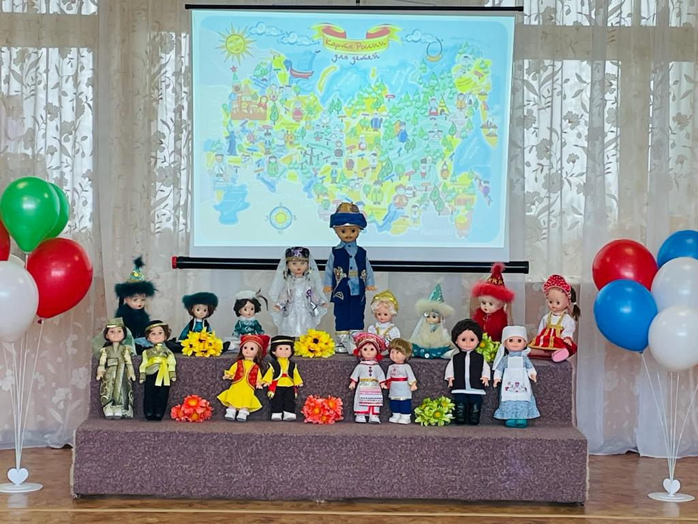
Ежегодно 21 февраля по инициативе Генеральной конференции ЮНЕСКО во всем мире с 2000 года отмечается Международный день родного языка. Он направлен на защиту исчезающих языков, для содействия языковому и культурному разнообразию и многоязычию людей. Подобные мероприятия повышают интерес мальчишек и девчонок к культуре своего народа, а также расширяют и углубляют их знания о родном языке, о своей Родине.

Slide 13
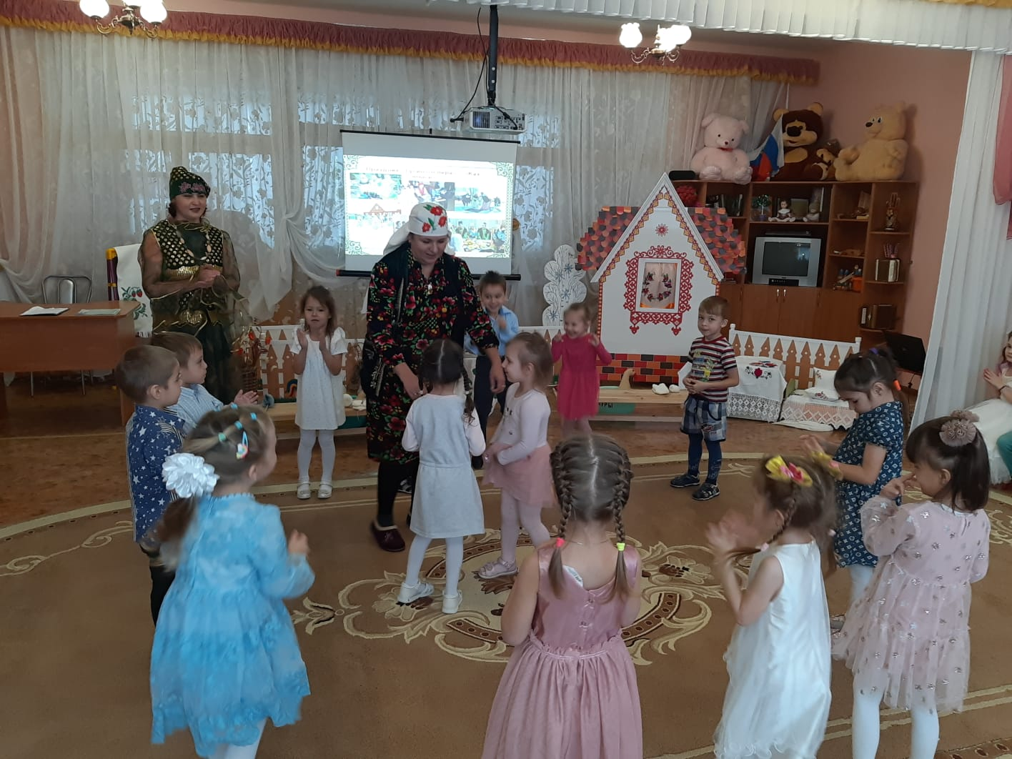
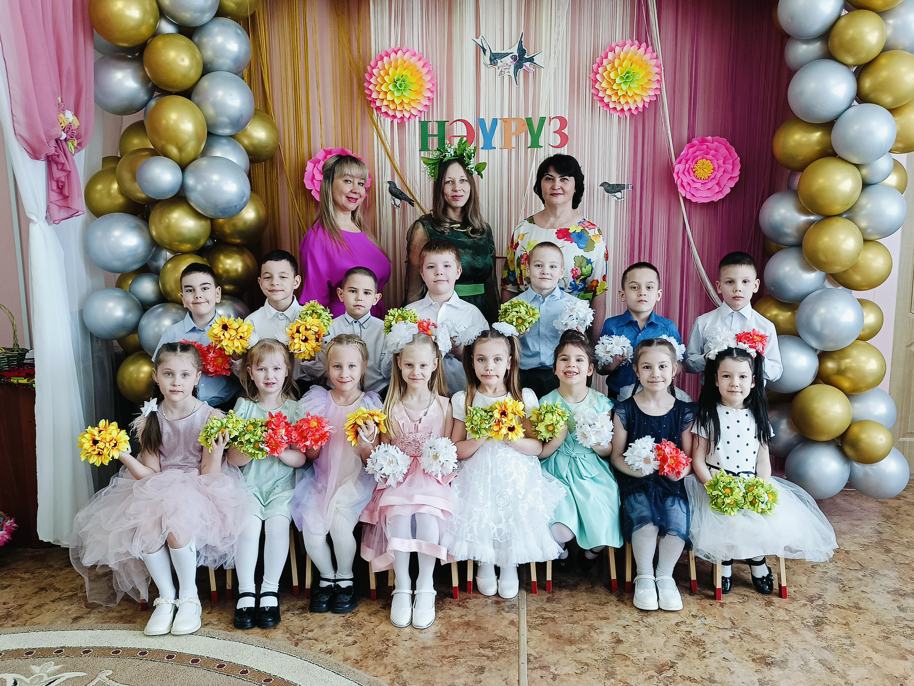
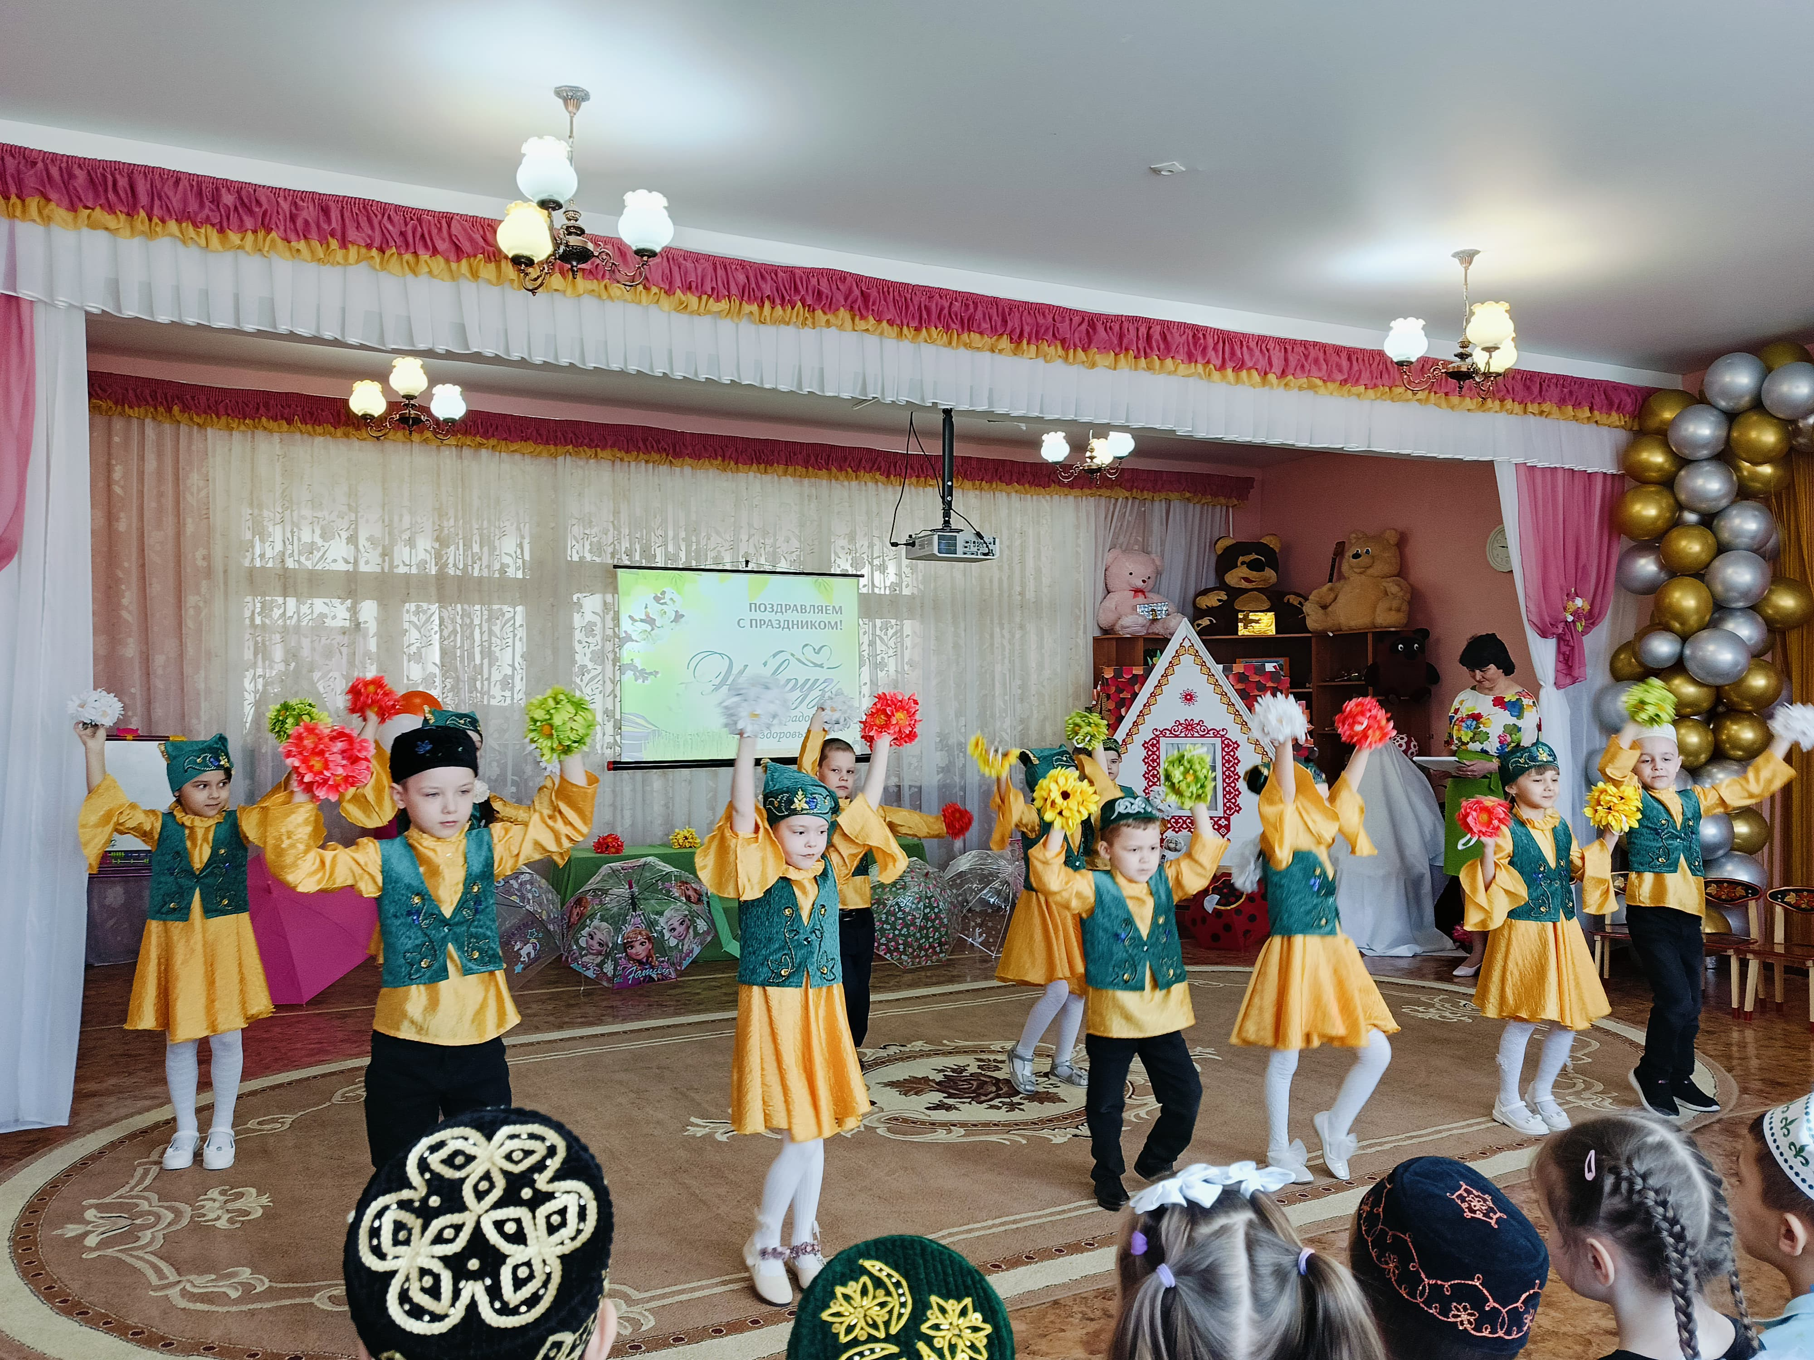
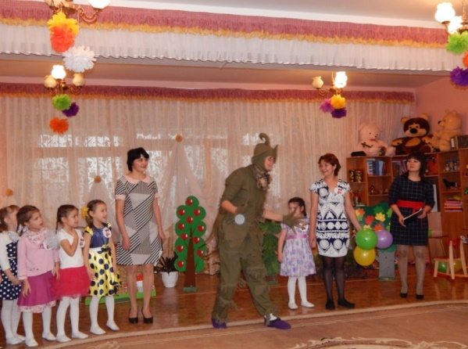
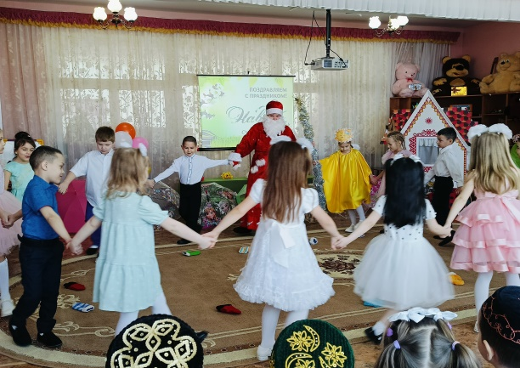
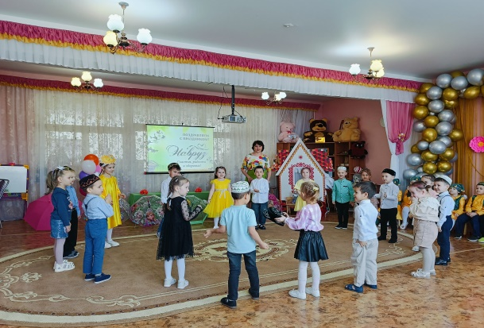
Науруз — это древний праздник, символизирующий начало нового года и обновление природы.Наши далекие прадеды встречали Наyрyз, когда день и ночь выравнивались по времени и желали в этот день всем добра, здоровья и счастья. Главное — провести этот день в кругу семьи, наслаждаясь общением, традициями и радостью от наступающего нового года. И у нас в детском саду все дети с радостью встречают Наyрyз. На празднике ребятишки смеются, радуются, танцуют, поют, играют вместе с родителями в народные игры.

Slide 14
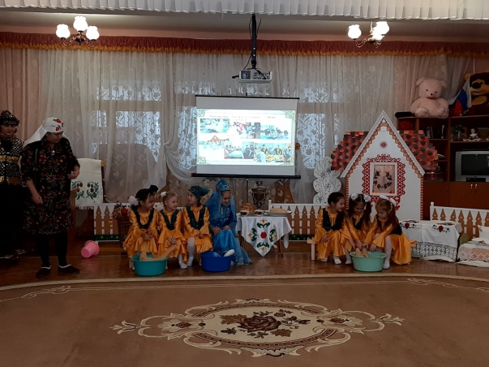
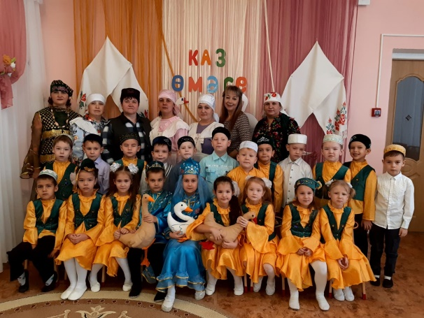
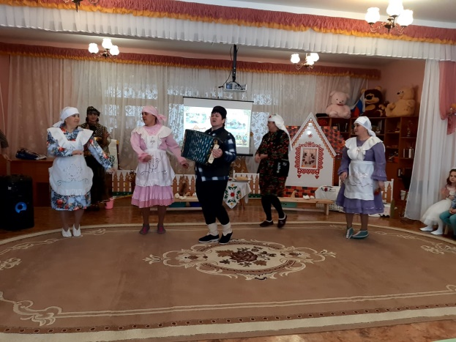
«Каз өмәсе» — это древний татарский обрядовый праздник. Жителями татарских сел проводится коллективная обработка гусиного мяса, пуха и пера. По традиции в этот день заготавливают впрок гусиное мясо и щиплют пух на подушки. Во время праздника татары устраивают посиделки, общаются и поют песни. «Каз өмәсе» показывает сплоченность и взаимовыручку народа, он объединяет людей.
Наши ребята совместно с родителями тоже поучаствовали в обрядах «Каз өмәсе» и ощутили атмосферу замечательной татарской традиции!

Slide 15
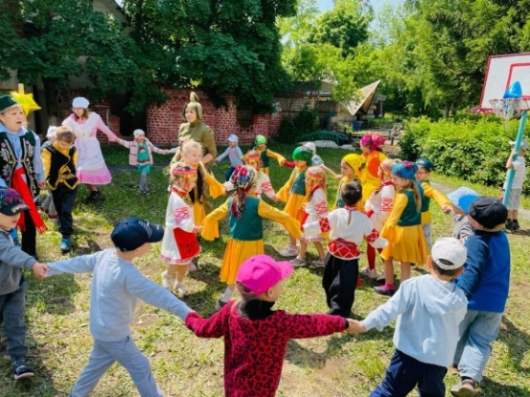
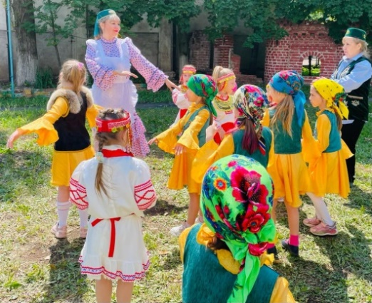
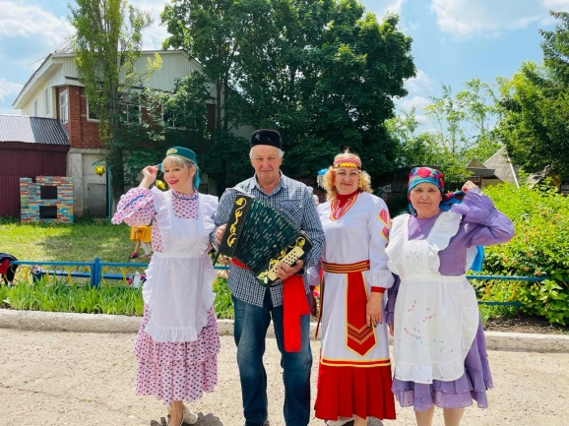
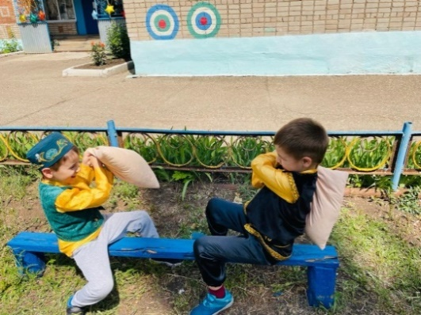
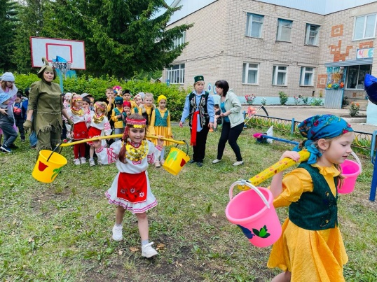
Сабантуй – это праздник плодородия и изобилия, праздник труда, праздник радости и счастья, в котором сливаются воедино и красивые обычаи народа, и песни его, и пляски, и обряды.​ А ещё это праздник дружбы, единения и любви.
Сабантуй – это праздник семьи и семейного благополучия, полюбившийся детям и их родителям. На этом празднике дети и взрослые соревнуются в силе, ловкости и выносливости, проводятся игры соревновательного характера: «Бой подушками», «Конные скачки», « Бег в мешках», «Кто быстрей донесёт воду в пиалах», «Юрта», «Перетяни канат».

Slide 16
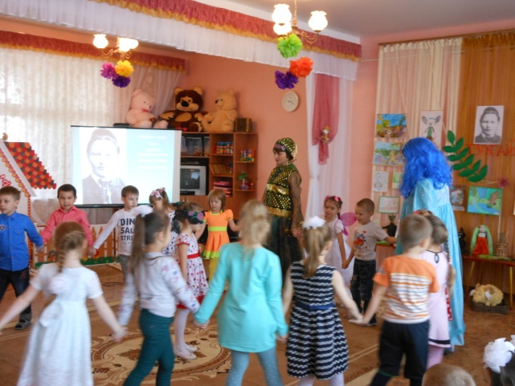
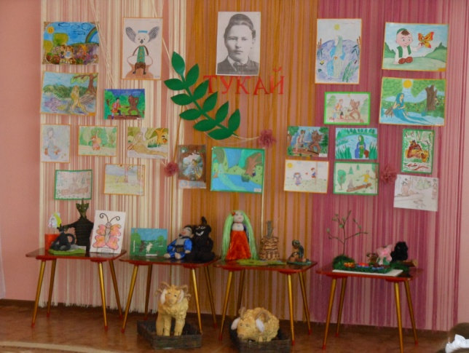
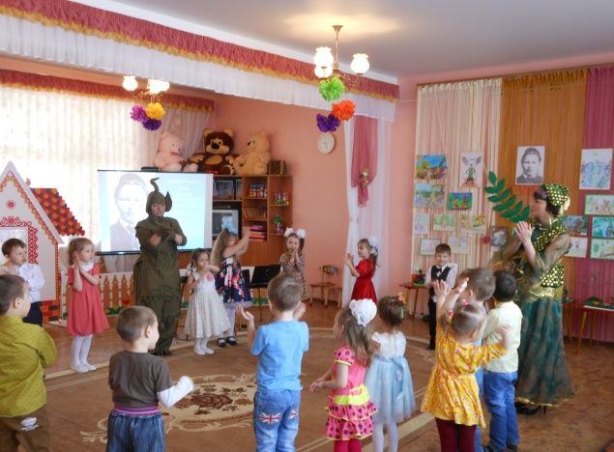
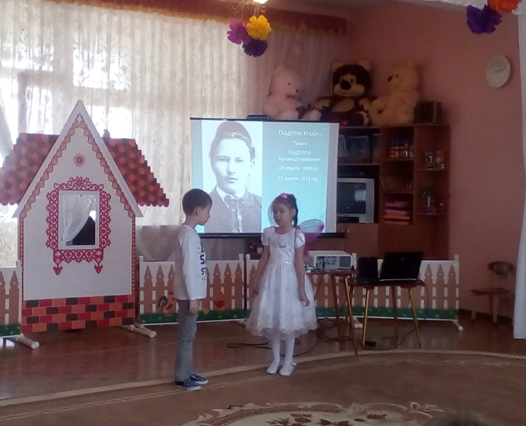
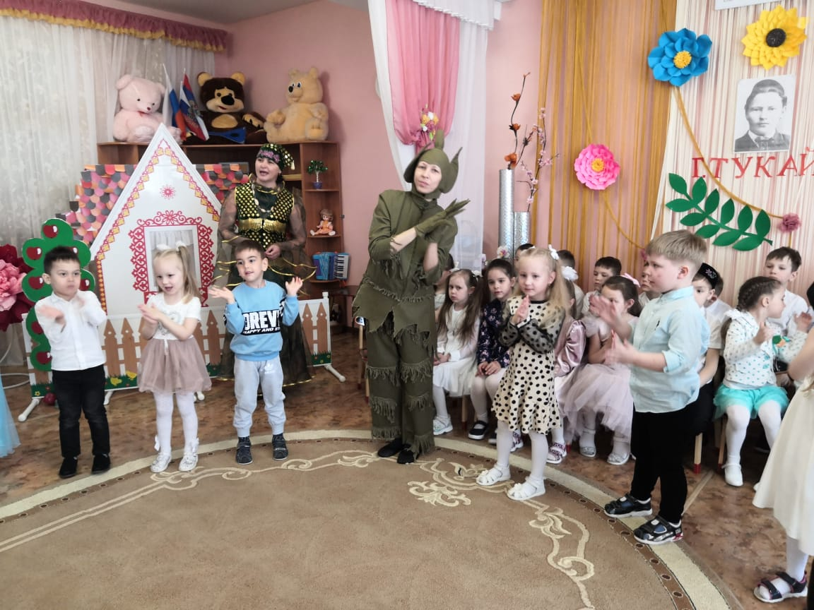
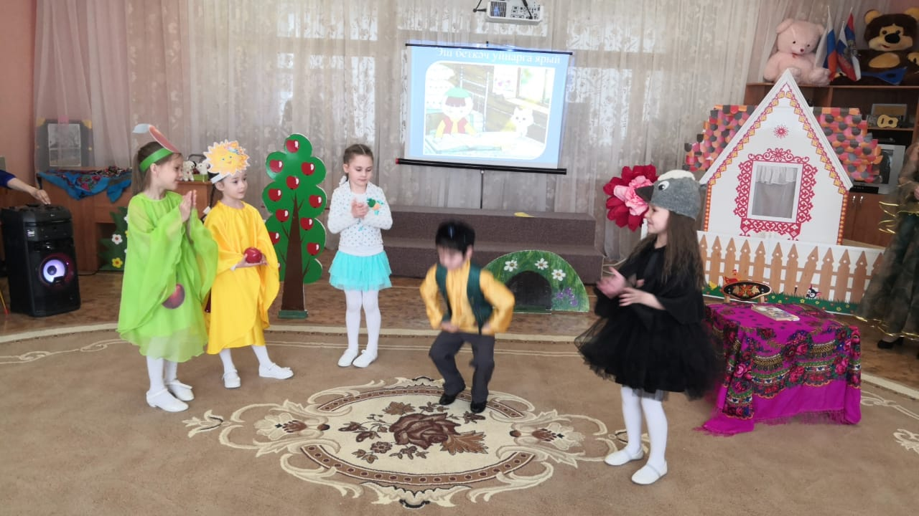
В празднике, приуроченном ко дню рождения Габдуллы Тукая, активное участие принимают родители. Они с удовольствием готовят различные костюмы, атрибуты; участвуют в конкурсе рисунков и поделок «В мире сказок» по произведениям великого татарского поэта Г.Тукая.

Slide 17
Родители нашего детского сада посещают официальный сайт МИНИСТЕРСТВА ОБРАЗОВАНИЯ И НАУКИ РТ в разделе «Дошкольное образование», где размещены новые учебно-методические комплекты по обучению детей двум государственным языкам в дошкольных образовательных учреждениях для ознакомления и использования по закреплению пройденного материала по татарскому языку в семье и другая необходимая информация.

Slide 18
Спасибо за внимание! Игътибарыгыз өчен рәхмәт!

